Slide 1
读新闻 学英语 NewsEnglish
知晓天下事，突破英语关

Slide 2
应用推介语
十年苦读英语，到头来不敢直面native english。终于迈出了第一步，每次都不堪回首，就这样再一次与你擦肩而过。
仰天长啸：我的英语，谁做主？
我要我的英语：从单词再出发，out了；学每日一句，龟速吧；直奔英文新闻，有点好高骛远了？Absolutely not。读英语新闻，担心重蹈覆辙，本应用帮你破除英语畏惧感，直面26个字母的精彩世界。
本应用特色：
1. 人间万象，归入不同频道，找到你感兴趣的内容
2. 拆分为段，精雕细琢，终成正果
。。。。。。
不久的将来，再回首：原来学英语，本该如此且简单。

Slide 3
进入界面之Splash
Reserved

Slide 4
新闻：定制喜欢的新闻频道
目标
愉悦的查看新闻：标题+图片
方便定制不同频道的新闻

Slide 5
庖丁解牛：让新闻彻底透彻
拆分为段，可自由切换【组成篇】
每句颜色表示，方便集中精力逐个击破【组成段】；
每句的攻击战术（每次提供不同级别的奖励积分）
3.1 生词表：每次标出生词，并且逐步迭代，最终形成正果；
3.2 句子试翻：单词都搞定的前提下，尝试对句子发起攻击。
3.3 每句搞定的情况下，自动汇总为段落翻译。
4. 分享战绩（提供排行榜，为文章提供译文为路径，达到击败英文的目的）
4.1 我的句子
4.4 我的段落
4.5 我的文章

Slide 6
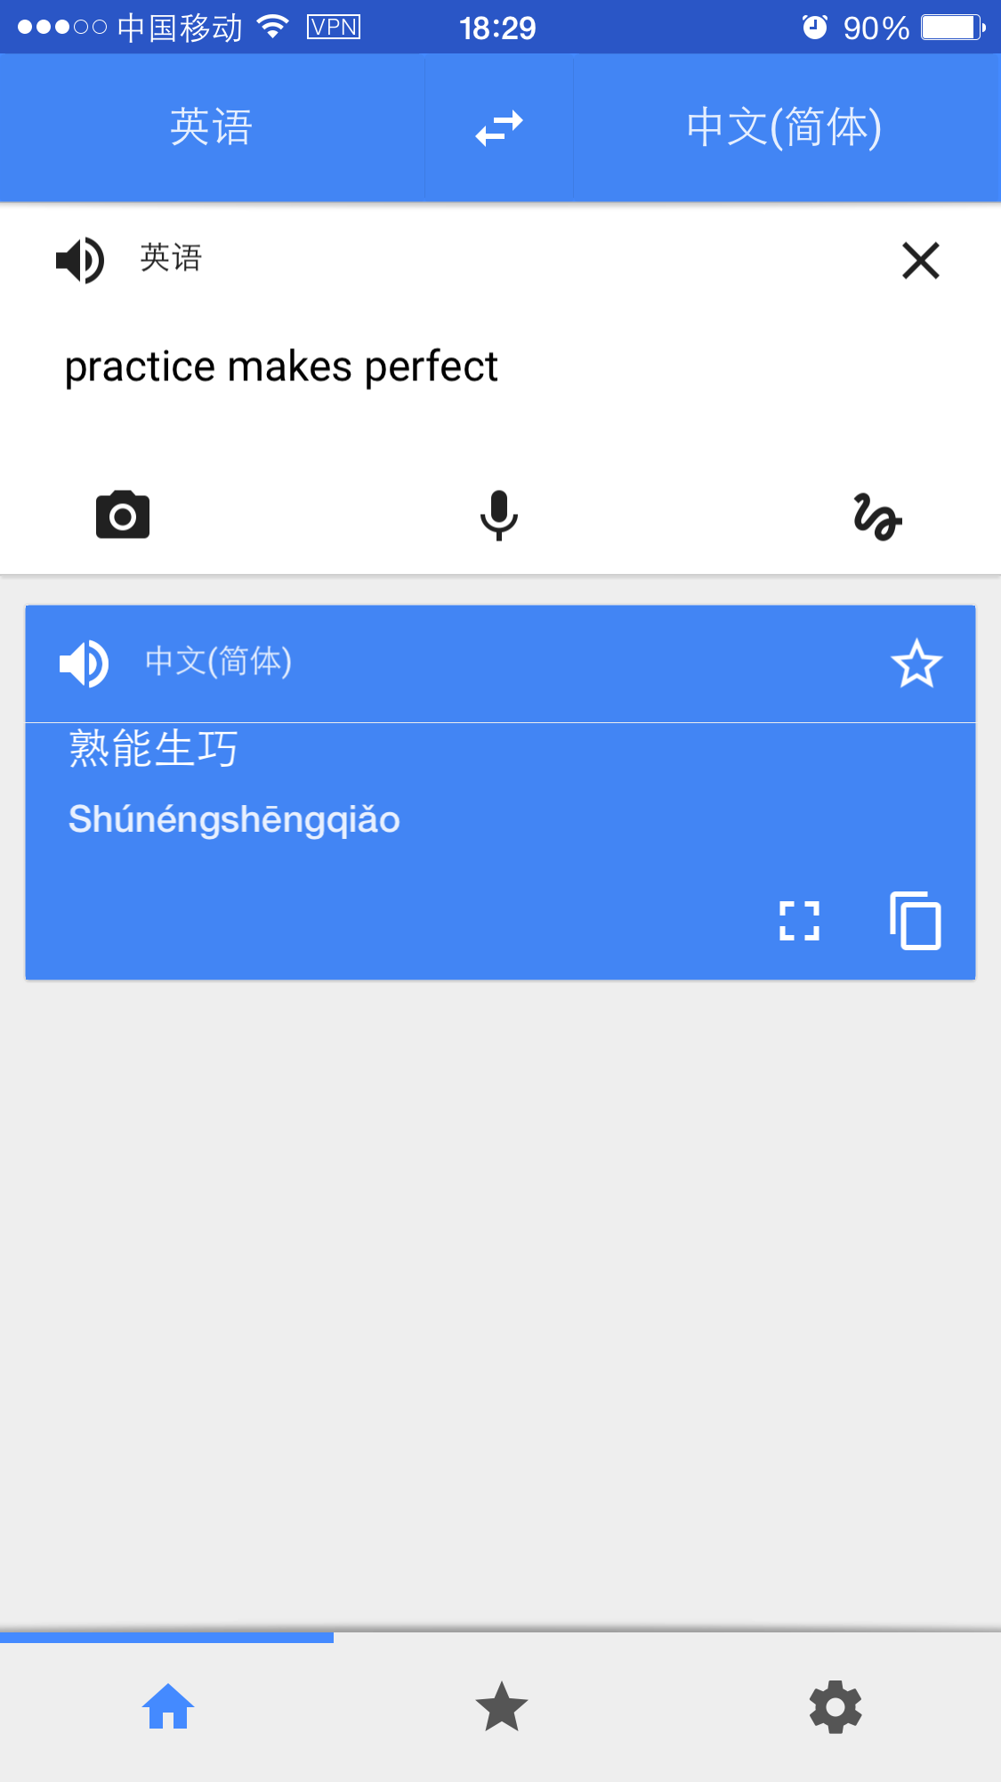
风格参考

Slide 7
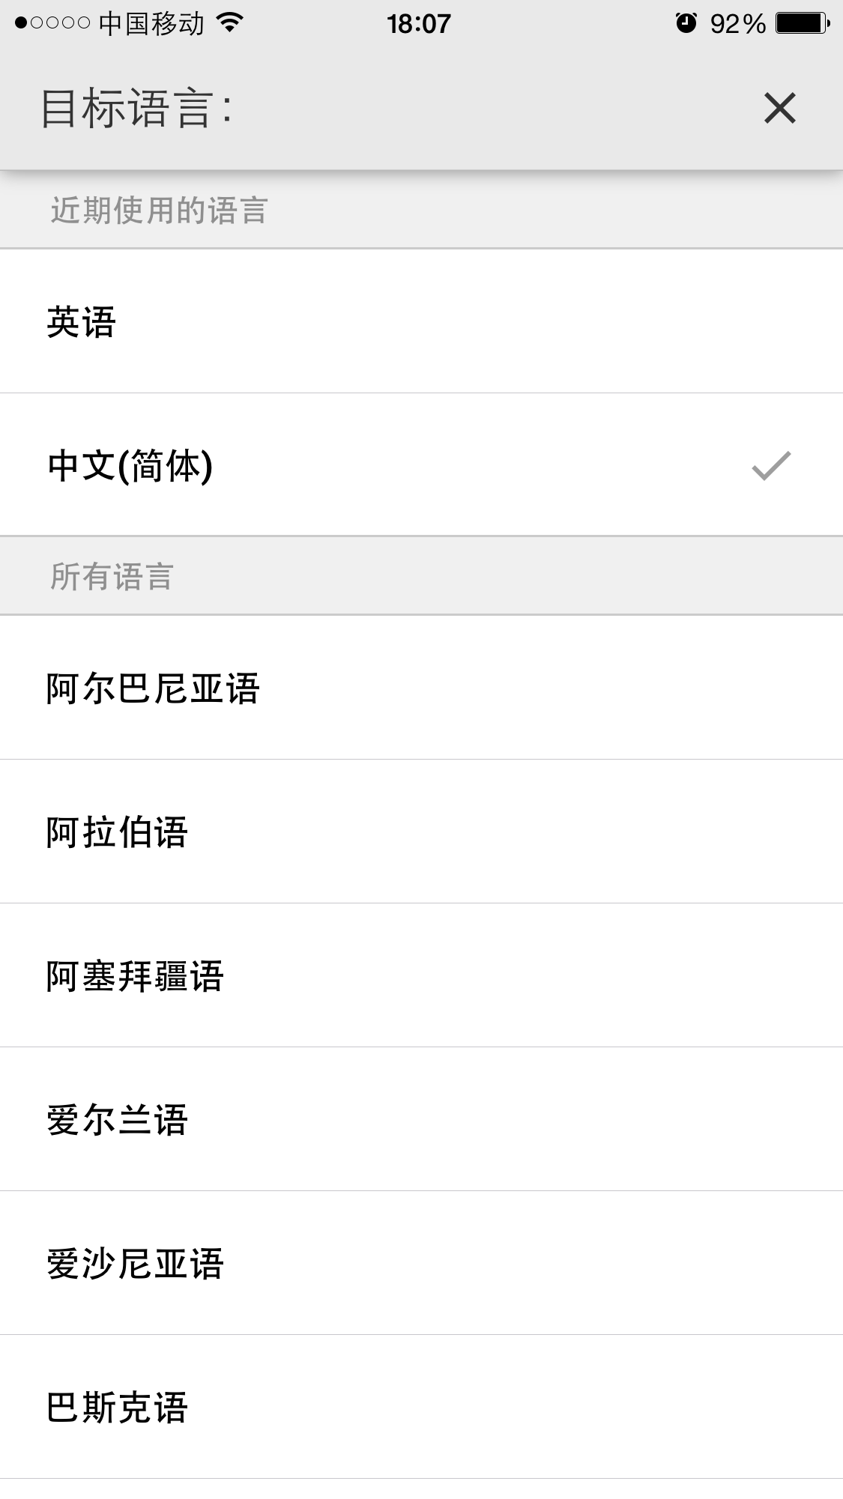

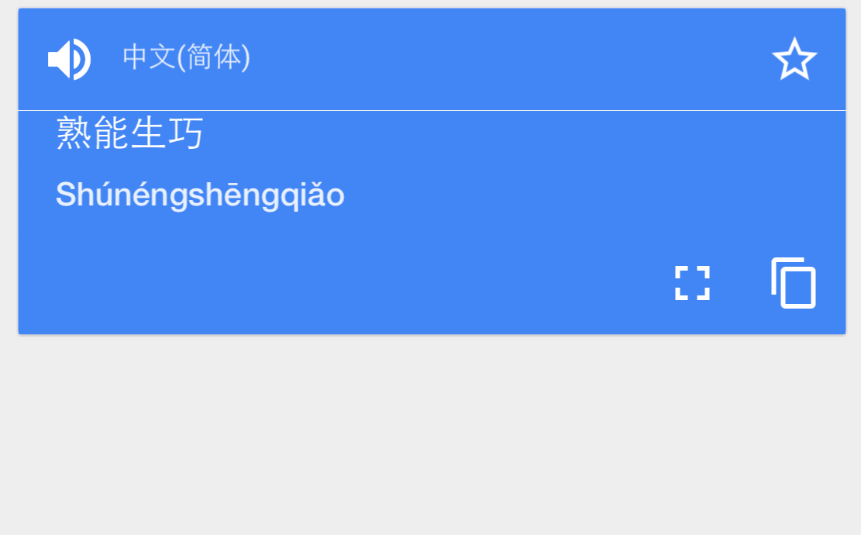
词模式
中文(简体)
Practice makes perfect.
录音
播放
Practice,练习

Slide 8
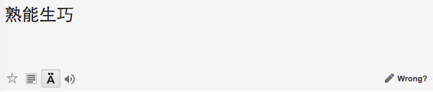
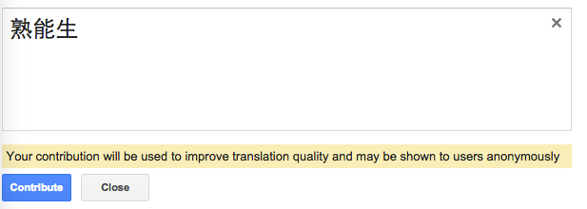
句模式
中文(简体)
Practice makes perfect.
录音
播放
Practice,练习

